Slide 1
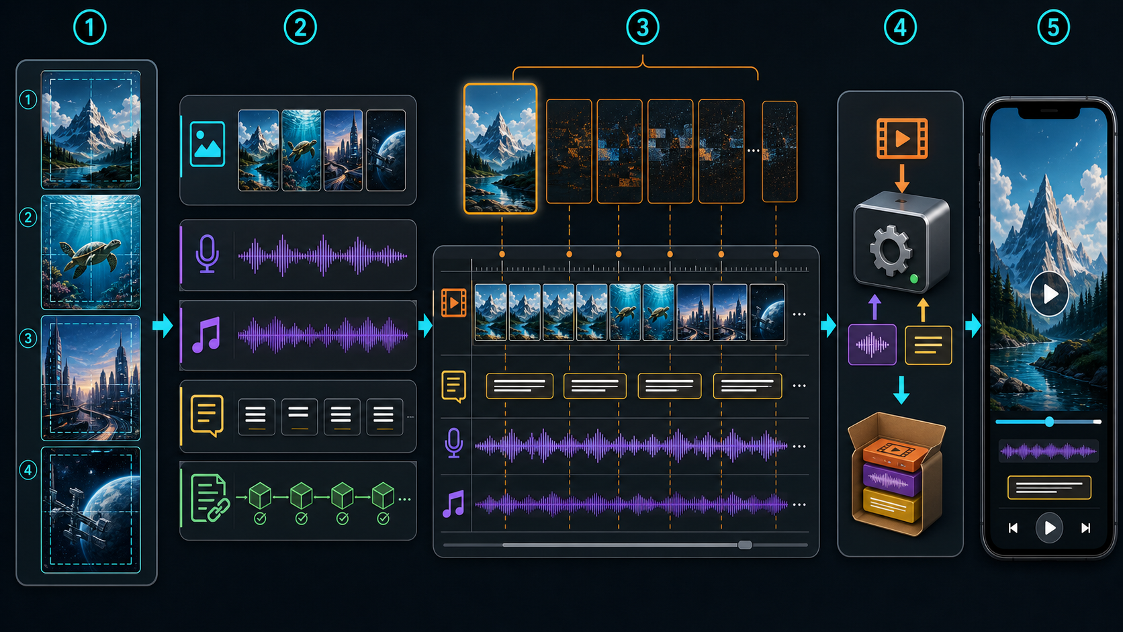
W16
專題整合
進度小報告與系統測試
作品是否已經成為一個系統？
從原理、實驗到可說明的作品
多媒體系統 115
W16 · 專題整合

Slide 2
W16
專題整合
本週學習地圖
1
2
3
播放從頭到尾可運作的 rough cut
用架構圖說明資料流
完成正常、邊界與錯誤測試
多媒體系統 115
W16 · 專題整合

Slide 3
W16
專題整合
核心原理
關鍵詞
01
先修不能播放、看不懂、聽不清楚
rough cut
architecture
edge case
fallback
說明規則
02
指出輸入、改變的參數、觀察到的輸出，以及仍不能確定的部分。
再修來源、同意、揭露與可重現性
03
最後才增加轉場、動畫與裝飾
多媒體系統 115
W16 · 專題整合

Slide 4
W16
專題整合
課堂實驗／任務
1
2
30 秒問題＋60 秒播放
60 秒架構＋60 秒技術比較
3
4
45 秒權利與 AI 揭露
45 秒風險與期限
多媒體系統 115
W16 · 專題整合

Slide 5
W16
專題整合
同一核心，兩種支架
日間引導
進修挑戰
固定表逐組檢查播放、聲畫、字幕與來源。
說明刪除或延後一項功能如何降低風險。
共同底線
CPU 路徑可完成；AI 生成需記錄；素材需有來源與同意；每位學生都能說明關鍵原理。
多媒體系統 115
W16 · 專題整合

Slide 6
W16
專題整合
本週完成條件
繳交
Exit Ticket
Rough cut
一頁架構圖
三類測試與任務表
哪個錯誤最先修？
雲端失效時怎麼辦？
期末前只保留哪三件事？
不要只交成品：留下變因、觀察、判斷與限制，才能把作品變成可學習的系統。
多媒體系統 115
W16 · 專題整合

